Slide 1


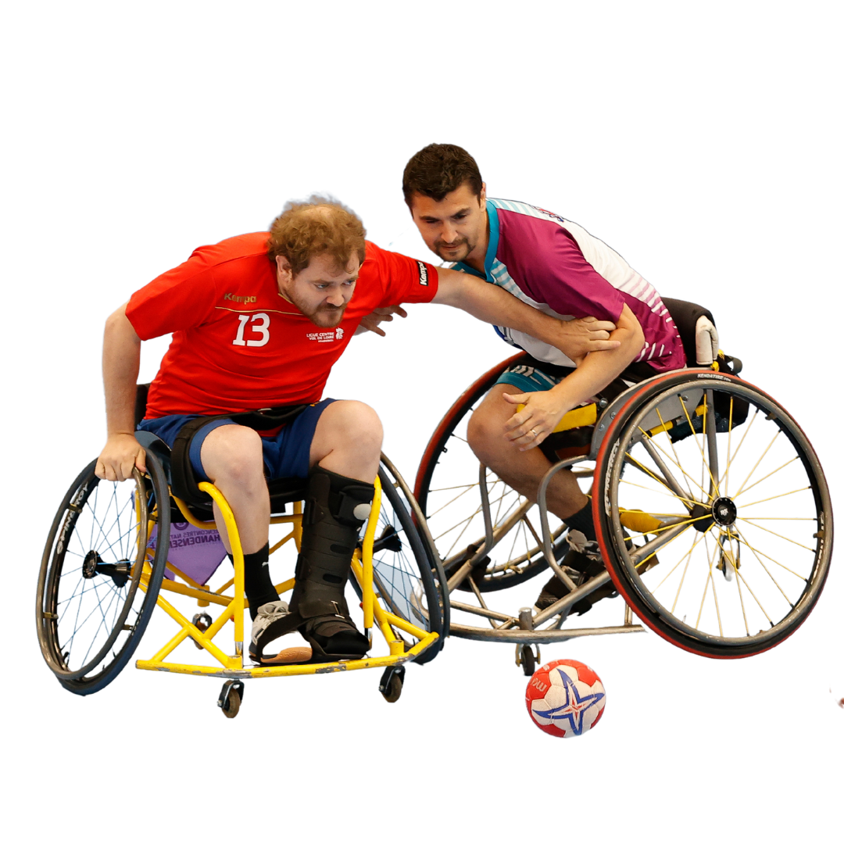
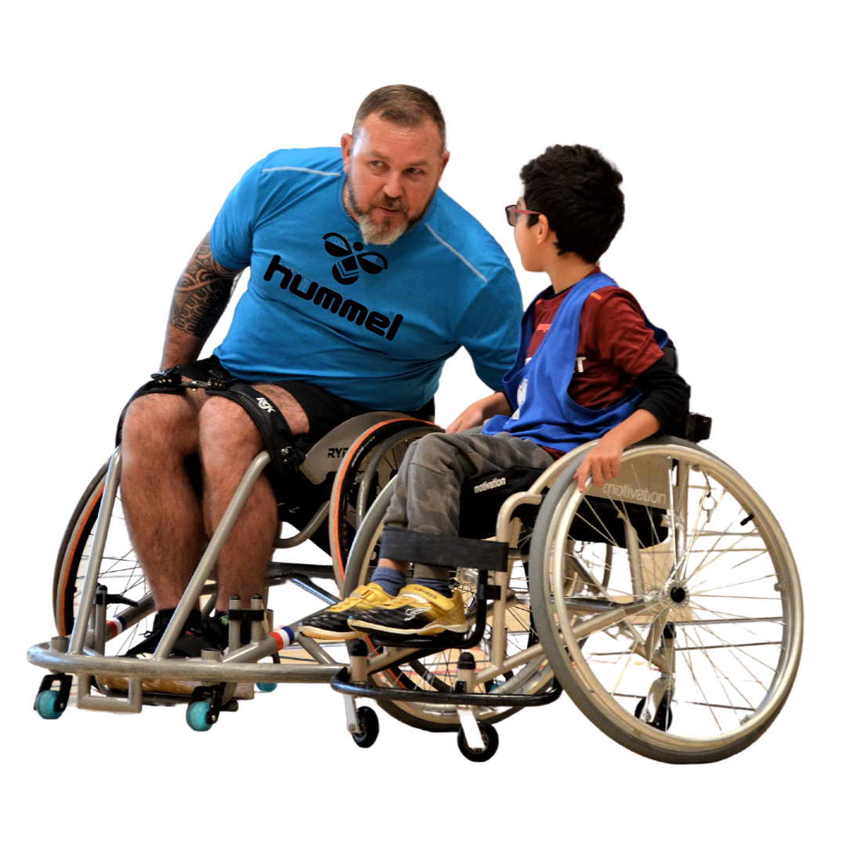





Appel à Projet Hand’Fauteuil
Région Sud
2024

Slide 2
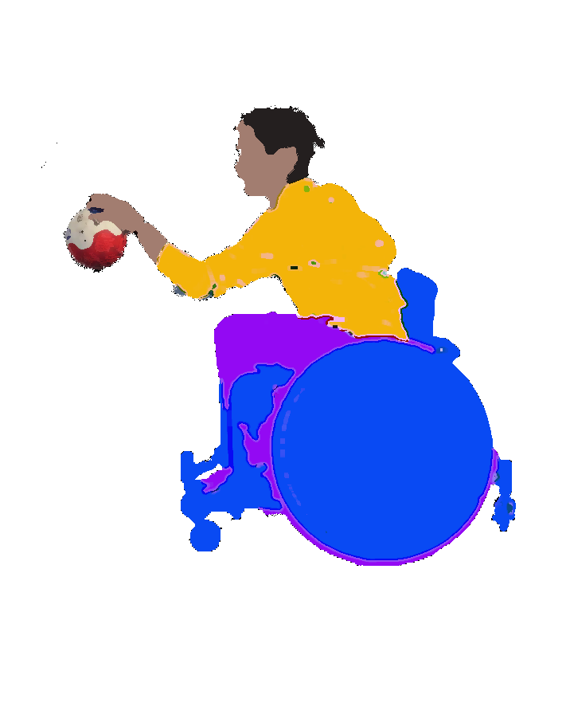

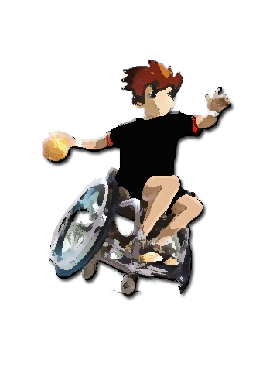

Composition du dossier
Contexte
Objectifs
Cliquez sur les boutons pour vous rendre directement sur les parties concernées
Comment répondre ?
APPEL A PROJET HAND’FAUTEUIL
Qui peut répondre ?
Quelles modalités d’aide ?
Quels critères ?

Slide 3
CONTEXTE
OBJECTIFS
QUI PEUT REPONDRE ?
QUELS CRITERES ?
QUELLES MODALITES D’AIDES ?
COMMENT REPONDRE ?
Le développement du Hand’Fauteuil est l’un des axes du projet de la Ligue.
En 2023, 5 clubs développent la pratique Hand’Fauteuil sur le Territoire Handball Région Sud :
Handball des Collines (06),
Handisport Antibes Méditerranée (06),
Tous Ensemble Sporting Club (13),
Pays d’Aubagne HB Agglomération (13),
Mazan Ventoux Comtat (84).
Ils organisent au moins un entraînement hebdomadaire et sont impliqués dans des actions de sensibilisation au handicap dans différents milieux (scolaire, universitaires, sociaux, sportif…).
D’autres clubs de Handball proposent ou souhaitent proposer des actions ponctuelles de découverte de la pratique (Bollène, CS Marseille Provence, Pays de Grasse, Trets, La Seyne, Vence…)
Le Hand’Fauteuil est une pratique coûteuse en matériel (achat et entretien) et en frais de déplacement.

Slide 4

CONTEXTE
OBJECTIFS
QUI PEUT REPONDRE ?
QUELS CRITERES ?
QUELLES MODALITES D’AIDES ?
COMMENT REPONDRE ?
Aider les sections existantes à se pérenniser
Accompagner les clubs dans leur développement
Impulser et augmenter le nombre d’actions de sensibilisation au handicap
Valoriser les actions de sensibilisation au handicap

Slide 5
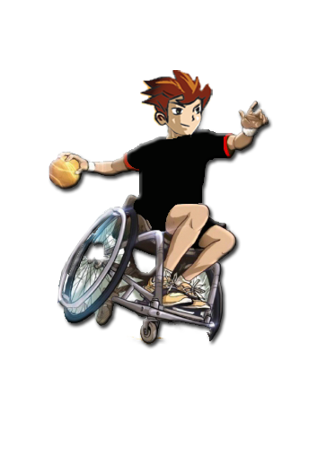
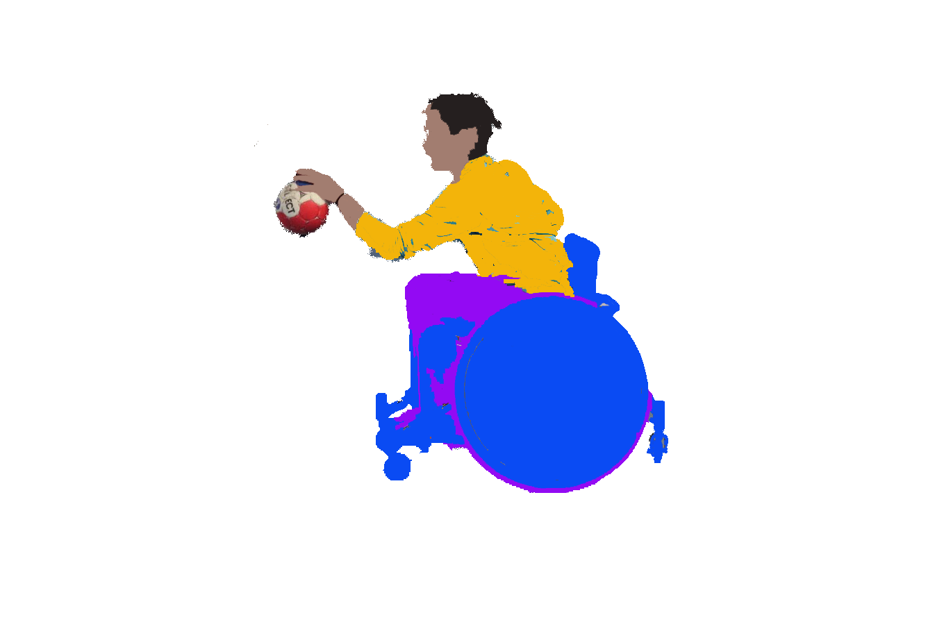
CONTEXTE
OBJECTIFS
QUI PEUT REPONDRE ?
QUELS CRITERES ?
QUELLES MODALITES D’AIDES ?
COMMENT REPONDRE ?
Je suis un club ou comité de Handball de la Région Sud, affilié à la FFHandball dans la saison concernée par l’action.
Je peux proposer une ou des actions ponctuelles !
Je peux proposer un projet qui s’inscrit dans la durée !

Slide 6

CONTEXTE
OBJECTIFS
QUI PEUT REPONDRE ?
QUELS CRITERES ? Page 1/3
QUELLES MODALITES D’AIDES ?
COMMENT REPONDRE ?
1- Le projet est porté par un club ou un comité et non pas une personne.
2- Le projet est ciblé sur la pratique Hand’Fauteuil.
3- Je cible aussi des non licenciés et enregistre des licences évènementielles.
1+2 +3 =
Mon projet est éligible !
Critères Page 1/3

Slide 7

CONTEXTE
OBJECTIFS
QUI PEUT REPONDRE ?
QUELS CRITERES ? Page 2/3
QUELLES MODALITES D’AIDES ?
COMMENT REPONDRE ?
Les projets seront étudiés au regard des critères suivants : est-ce que …
Le projet s’appuie sur un diagnostic local ?
Le projet s’inscrit dans la durée ?
Le projet mobilise des partenaires (exemples : publics, privés, clubs, milieux scolaires…) ?
Le projet comprend un budget (cf. Annexe) ? des critères d’évaluation ?
Le projet favorise les dynamiques inclusives des personnes en situation de handicap et intègre par conséquent une diversité de publics, une mixité avec des personnes valides ?
Le nombre de licences évènementielles ?
Facultatifs :
Le club participe à un ou des évènements extérieurs autour du Handicap ? (en fonction du projet)
Le club participe aux Rencontres Régionales HandEnsemble ? (étudié au regard des possibilités du club)
Critères Page 2/3

Slide 8
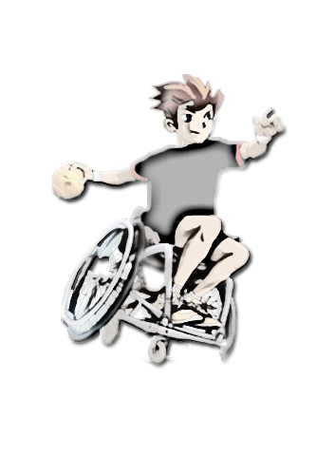
CONTEXTE
OBJECTIFS
QUI PEUT REPONDRE ?
QUELS CRITERES ? Page 3/3
QUELLES MODALITES D’AIDES ?
COMMENT REPONDRE ?
Attention, la Ligue ne finance pas :
Le fonctionnement régulier des organismes : charges de personnel, locaux, etc…, autres que celles directement rattachées au projet présenté.
Les projets présentés de façon rétroactive (terminés ou presque à la date de l’examen).
Les projets sans autres partenariats d’ordre logistiques ou financiers (clubs, collectivités, etc…).
Critères Page 3/3

Slide 9
CONTEXTE
OBJECTIFS
QUI PEUT REPONDRE ?
QUELS CRITERES ?
QUELLES MODALITES D’AIDES ?
COMMENT REPONDRE ?
Une aide méthodologique à la création du projet ou de l’action.
Une aide financière entre 500€ et 1000€ par structure. Et un projet « coup de cœur innovation », aidé à hauteur de 1500€.
Une aide logistique en amont.
Une aide à la communication.

Slide 10






CONTEXTE
OBJECTIFS
QUI PEUT REPONDRE ?
QUELS CRITERES ?
QUELLES MODALITES D’AIDES ?
COMMENT REPONDRE ?
Appel à projets
Réception du dossier
Présélection
Instruction
Décision
Suivi et valorisation
Dossier à télécharger ICI
Avant le 15 janvier 2024
Avant le 30 janvier 2024
Votre contact : Laetitia Fiori 6300000.lfiori@ffhandball.net

